Slide 1

MAKROEKONOMIE navazující studium
Opakování učiva ze seminářů vhodné k průběžnému testu, ke zkoušce či ke státnicím.
POZOR – nutno doplnit o další materiály (skripta, přednášky, doporučená literatura, …), pouze tato prezentace nestačí.
Jedná se o shrnutí seminářů.
Ing. Petra Chmielová, Ph.D.
Katedra ekonomie a veřejné správy

Slide 2
KEYNESIÁNSKÝ MODEL
NEBOLI MODEL S LINIÍ 45°
Tento výdajový model je tzv. poptávkově orientovaný, tj. popisuje mechanismus, kterým agregátní výdaje ovlivňují reálný produkt.
Agregátní výdaje (AE) jsou stimulem růstu produktu
Dvou, tří a čtyřsektorová verze
Agregátní výdaje AE=hodnota plánovaných výdajů na nákup výrobků a služeb, jež jsou ekonomické subjekty ochotny vydat při určité úrovní reálného produktu
JEDNODUCHÝ VÝDAJOVÝ MULTIPLIKÁTOR:
Zvýší se nám investiční výdaje, což vyvolá posun křivky AE směrem nahoru.
Důležité je, že změna investic vyvolá několikanásobnou (multiplikovanou změnu rovnovážného produktu, která se dá vypočítat skrz jednoduchý výdajový multiplikátor (značí se α), který udává, o kolik se zvýší produkt, zvýšíme-li investiční výdaje o jednotku.
Notes:
! Multiplikační efekt = popisuje rozsah, do jakého se původní změna ve vstupním faktoru šíří či "násobí" skrze ekonomický systém. Když se provede investice nebo jiný druh výdaje, to zvyšuje příjmy jiných subjektů (například dodavatelů nebo zaměstnanců), kteří poté utratí tyto příjmy, čímž podporují další ekonomickou aktivitu.
Tento proces pokračuje, přičemž každá nová fáze vytváří další vlny příjmů a výdajů, které posilují celkovou ekonomickou aktivitu.

Slide 3
KEYNESIÁNSKÝ MODEL
NEBOLI MODEL S LINIÍ 45°
PŘEDPOKLADY MODELU SE 2 SEKTORY:
PŘEDPOKLADY MODELU SE 3 SEKTORY:
cenová hladina je stálá,
zásoba kapitálu je dostatečná, může být vyrobena produkce, která je poptávaná,
existuje produkční mezera,
nabídka práce je dostatečná, může být vyrobena produkce, která je poptávaná při dané stálé nominální mzdě,
všechny nominální veličiny jsou reálnými veličinami,
ekonomika je uzavřená
existence státních zásahů
účel státních zásahů (redukování recesní mezery)
vládní nákup statků a služeb
agregátní výdaje jsou v tomto modelu definovány:
AE = C + I + G
Stát navíc zasahuje do ekonomiky:
zdaněním ekonomických subjektů
platbami ekonomickým subjektům (tzv. transferové platby)
uzavřená ekonomika

Slide 4
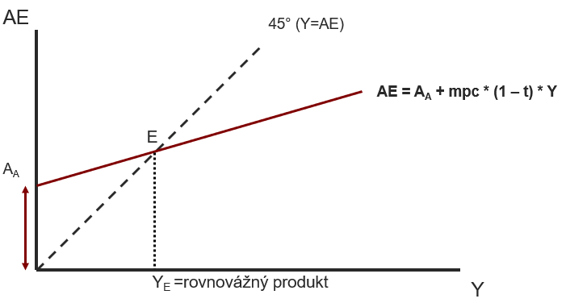
KEYNESIÁNSKÝ MODEL
NEBOLI MODEL S LINIÍ 45°
KŘIVKA AGREGÁTNÍCH VÝDAJŮ V TŘÍSEKTOROVÉM MODELU:
Zvýšení vládních výdajů na nákup zboží a služeb (G) nebo zvýšení transferových plateb (TR) zvyšuje agregátní výdaje (AE) – posun křivky směrem nahoru
Zvýšení autonomních daní (T_{A}) vede ke snížení agregátních výdajů (AE), tj. křivka AE se posune směrem dolů
Zvýšení sazby důchodové daně (t) zplošťuje křivku agregátních výdajů tím více, čím vyšší je sazba daně.

Slide 5
ZMĚNY KŘIVKY AE V TŘÍSEKTOROVÉM MODELU:
Jaký efekt bude mít na výši rovnovážného produktu snížení t ?
45° (Y=AE)
AE
Změna t vyvolá změnu sklonu AE
zvýší se
Nový rovnovážný bod
AE₁
E₂
AE₀
Δ t
E₁
A_{A}
Y_{E1}
Y_{E2}
Y
Došlo k nárůstu produktu
Notes:
Graf s animací (znázornění jeho vzniku).

Slide 6
KEYNESIÁNSKÝ MODEL
NEBOLI MODEL S LINIÍ 45°
PŘEDPOKLADY MODELU SE 4 SEKTORY:
Existence zahraničí, tj. ekonomika je OTEVŘENÁ
část agregátních výdajů je vynaloženo na produkci vyrobenou v zahraničí - Import (Im)
část domácí produkce je prodáno do zahraničí - Export (Ex)
Agregátní výdaje jsou v tomto modelu definovány:
AE = C + I + G + NX
Čistý export NX= EX – IM
Export považujeme za autonomní veličinu, tj. nezávisí na velikosti reálného důchodu
Export je ovlivňován jinými faktory (úroveň zahraničního důchodu, poměr tuzemské a zahraniční cenové hladiny, podpora nebo restrikce vývozu ze strany vlády, preference spotřebitelů, úroveň nominálního měnového kurzu)
Notes:
Na seminářích jsme 4sektor nebrali, ale znáte jej už z bakalářského studia, takže případně doporučuji mrknout do materiálů a připomenout si NX (čistý export).

Slide 7
MODEL IS-LM
Zkoumá rovnováhu na dvou trzích:
Trh zboží, který je v rovnováze, když se investice rovnají úsporám, tedy I=S (představovaný křivkou IS)
Peněžní trh, který je v rovnováze, když se poptávka po penězích rovná nabídce peněz, čili L=M (představovaný křivkou LM).
Zkoumání společné rovnováhy na těchto dvou trzích nám umožňuje určit dvě proměnné: výstup Y a úrokovou sazbu i.
PŘEDPOKLADY (VÝCHODISKA) MODELU:
ekonomika je uzavřená (stejně jako model 45°)
cenová hladina je fixní (stejně jako model 45°) – nominální veličiny jsou i reálnými
ekonomika se nachází pod svým potenciálem, tedy v recesní mezeře (stejně jako model 45°)
centrální banka kontroluje nabídku peněz (exogenní charakter, tj. nemá na ni vliv úroková míra)
proměnlivá úroková sazba (snížení i zvýší se AD vlivem zvýšení investic)

Slide 8
KŘIVKA IS
zachycuje veškeré kombinace úrokové míry (i) a reálného produktu (důchodu; Y), při nichž je trh zboží a služeb v rovnováze
křivka IS zobrazuje rovnováhu na trhu zboží a služeb, tzn. rovnost agregátní poptávky a produkce (AD=Y) při dané úrokové míře
jinými slovy řečeno – křivka IS představuje kombinace i a Y, kdy se I rovnají S
oproti keynesiánskému modelu jsou investice indukovanou veličinou, tj. jsou citlivé na úrokovou míru (negativně) – plánované investice jsou tím nižší, čím vyšší je úroková míra
sklon křivky poptávky po investicích je dán citlivostí investic na změny úrokové míry (při vysoké citlivosti je křivka plochá)
křivka poptávky po investicích se bude měnit tehdy, když se budou měnit autonomní investice (např. vlivem podpory podnikatelů vlivem dotací nebo snižováním daňové zátěže)

Slide 9
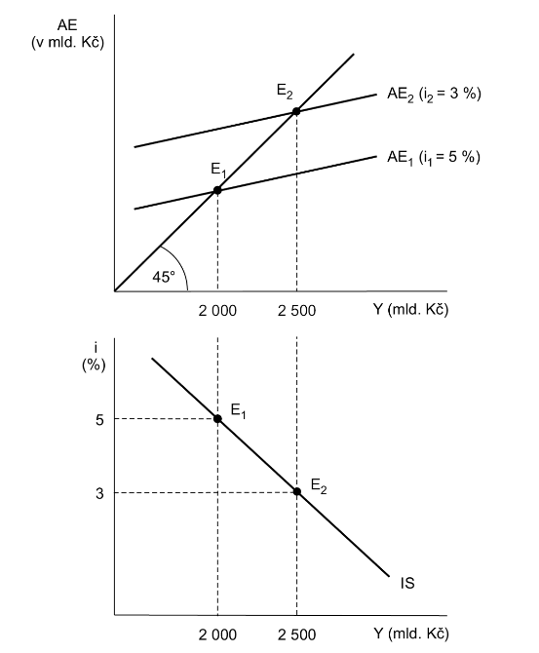
KŘIVKA IS - odvození
Křivka IS vyjadřuje rovnovážné stavy na trzích statků a služeb (viz body E1 a E2, kdy se rovnají zamýšlené agregátní výdaje (AE) reálnému produktu (Y)
Pokud při E1 je úroková míra 5 %, tak při jejím snížení na 3 % budou si lidé ochotněji půjčovat peníze a porostou i zamýšlené AE, zejména investice firem (nákup strojů a výrobních linek), ale i C (spotřeba domácností) => posun do bodu E2
Pokud spojíme body E1 a E2 v dolním grafu, dostaneme křivku IS jakožto množinu všech kombinací úrokové míry a reálného produktu, při kterých je trh zboží a služeb v rovnováze
Křivka IS je klesající
Body nalevo od IS= AE jsou větší než produkt, body vpravo platí, že AE jsou menší než produkt (firmám se hromadí zásoby a omezují výrobu než se opět vyrovná AE s produktem)

Slide 10
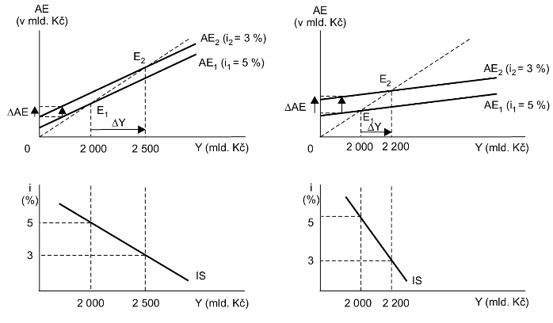
KŘIVKA IS – sklon
Notes:
Sklon křivky IS je ovlivněn:
velikostí výdajového multiplikátoru α (ten je ovlivněn velikostí mpc a sazby důchodové daně)
citlivostí investic na úrokovou míru (čím větší je citlivost investic na úrokovou míru (b) tím plošší je křivka IS
čím větší je mpc, tím větší změnu reálného důchodu způsobí změna úrokové míry a křivka IS je tak plošší

Slide 11
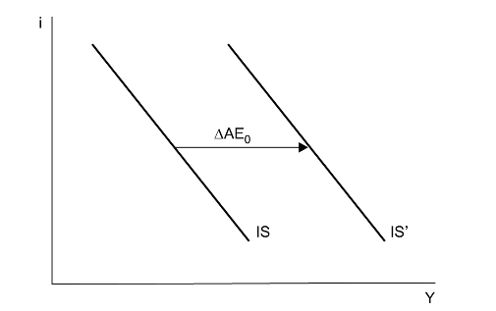
KŘIVKA IS – posun
Křivka IS se může posunout směrem doprava nebo doleva vlivem změny autonomních výdajů (např. vládní výdaje, transferové platby)
Zvýšení vládních výdajů způsobí posun křivky IS směrem doprava a snížení vládních výdajů naopak posun směrem doleva
POZOR – změna úrokové míry způsobí pouze posun PO křivce IS (neposouvá celou křivku).

Slide 12
KŘIVKA LM
zachycuje veškeré kombinace úrokové míry (i) a reálného produktu (důchodu; Y), při nichž je trh peněz v rovnováze
Naopak křivka IS zobrazuje rovnováhu na trhu zboží a služeb, tzn. rovnost agregátní poptávky a produkce (AD=Y) při dané úrokové míře
Zachycuje rovnovážné situace v peněžní části ekonomiky
Lidé drží bohatství v různých podobách dle stupně likvidity – např. ve formě peněz nebo finanční aktiv (cenné papíry nebo termínované vklady)
Zjednodušení – existují pouze dva trhy – trh peněz a trh ostatních finančních aktiv (navíc platí, že zvýšení bohatství ve formě peněz snižuje množství ostatních finančních aktiv a naopak)
Je-li v rovnováze trh peněz, je v rovnováze i trh ostatních finančních aktiv => stačí pracovat jedním z nich. tj. trhem poptávky po reálných peněžních zůstatcích

Slide 13
KŘIVKA LM – posun a otáčení
Posuny křivky LM doprava a doleva jsou způsobeny změnou nabídky reálných peněžních zůstatků (M/P):
        při růstu M/P se křivka LM posune doprava
        při poklesu M/P se křivka LM posune doleva
Sklon křivky LM závisí na citlivosti poptávky po penězích na důchod (k) a na citlivosti poptávky po penězích na úrokovou sazbu (h):
  Čím vyšší je k a čím nižší je h, tím strmější bude křivka LM (rotuje kolem bodu, kde protíná horizontální osu, a to doleva)
  čím nižší je k a vyšší je h, tím bude křivka LM plošší (rotuje kolem bodu, kde protíná horizontální osu, a to doprava).
  Je-li h = 0, křivka LM je vertikální.

Slide 14
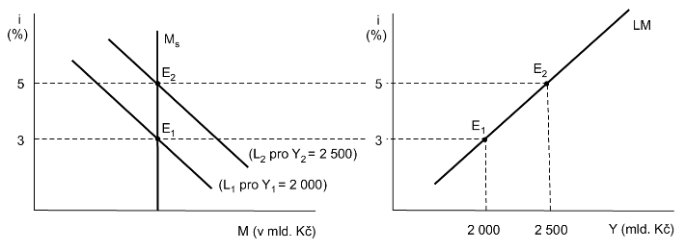
KŘIVKA LM – odvození
Notes:
Při předpokladu stálé nabídky peněz (kontroluje CB) vyvolá zvýšení poptávky po penězích růst úrokové míry (viz posun na levém grafu z E1 do E2).
Pokud spojíme body E1 a E2 v pravém grafu, dostaneme křivku LM jakožto množinu všech kombinací úrokové míry a reálného produktu, při kterých je trh peněz v rovnováze (nabídka a poptávka po penězích se rovnají).
Křivka LM je rostoucí (zvýšení Y vyvolává tlak na růst transakční poptávky po penězích a tím pádem na zvýšení úrokové míry).

Slide 15
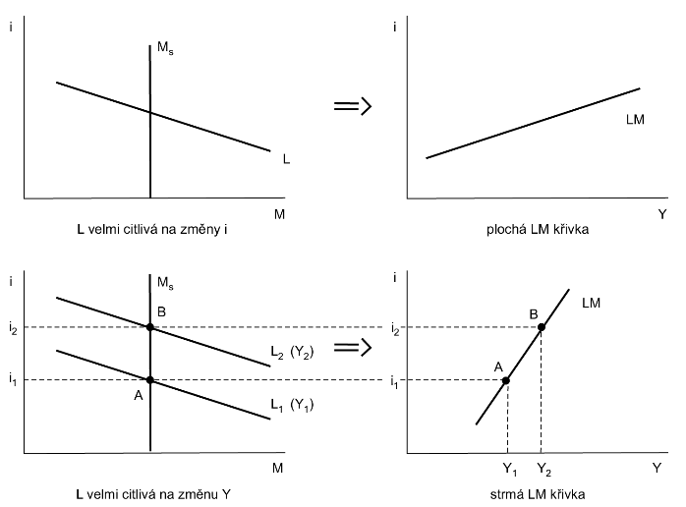
KŘIVKA LM – sklon
Notes:
Sklon křivky LM je ovlivněn:
Citlivostí poptávky po penězích na změny úrokové míry
Citlivostí poptávky na změny reálného důchodu
Čím méně je reaguje poptávka po penězích na změny úrokové míry a čím více je citlivá na změny důchodu, tím je křivka LM strmější

Slide 16
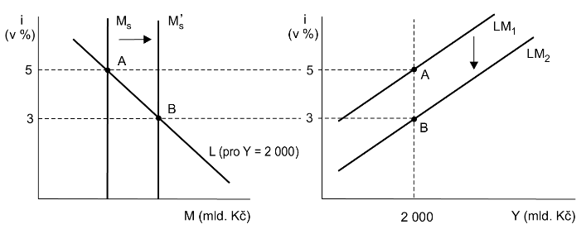
KŘIVKA LM – sklon
Notes:
Křivka LM se může posunout směrem doprava nebo doleva vlivem (např. pokud se centrální banka rozhodne provést monetární expanzi, prostřednictvím zvýšení peněžní zásoby, klesá při dané poptávce po penězích úroková míra a křivka LM se posune směrem doprava dolů)

Slide 17
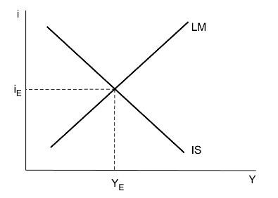
MODEL IS-LM – celková rovnováha
Celková rovnováha nastává tehdy, pokud je dosažena současně rovnováha na trhu peněz i statků a služeb – průsečík křivek IS a LM.
Firmy chtějí vyrábět takové množství výstupu, po jakém je poptávka.
Lidé chtějí držet takové množství peněz, které nabízí centrální banka.
Notes:
Celková rovnováha v modelu IS-LM je tedy dosažena tehdy, když jsou obě křivky, IS a LM, spojeny v jednom bodě. V tomto bodě jsou úrokové sazby a příjem takové hodnoty, které zajišťují rovnováhu na obou trzích současně.
Pokud by existovaly rozdíly mezi plánovanou poptávkou a nabídkou na trhu zboží nebo mezi plánovanou poptávkou a nabídkou na trhu peněz, ekonomika by se pohybovala směrem k novému bodu rovnováhy. Tyto změny mohou být způsobeny různými faktory, jako jsou změny ve vládní politice, preferencích investorů nebo vnějších šoky.

Slide 18
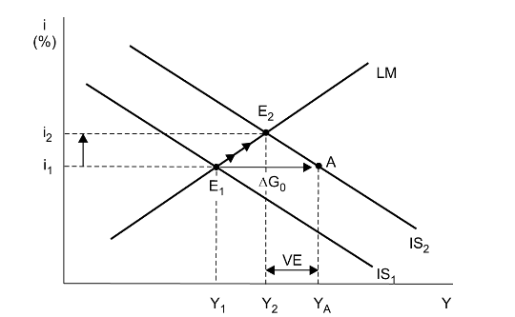
MODEL IS-LM – účinky fiskální politiky
Doporučuji umět i níže popsané slovní zhodnocení situace, která je znázorněna graficky.
Fiskální expanze
Notes:
Vláda provede fiskální expanzi (zvýšení vládních výdajů G) => oživení AD a posun křivky IS směrem doprava.
Dojde k posunu z bodu E1 do bodu E2, kdy dojde ke zvýšení produktu, zároveň se i zvyšuje i úroková míra (zvýšená transakční poptávka po penězích).
Zvýšení produktu je ve srovnání s modelem 45° nižší (ten by činil až Y_{A}), protože dojde k vytěsňovacímu efektu (VE) vlivem růstu úrokové míry.
Velikost vytěsňovacího efektu závisí na sklonu křivky LM (čím bude plošší, tím je vytěsňovací efekt menší – poptávka po penězích je velmi citlivá na změny úrokové míry) nebo křivky IS – čím je plošší, tím jsou I citlivější na změny úrokové míry.

Slide 19
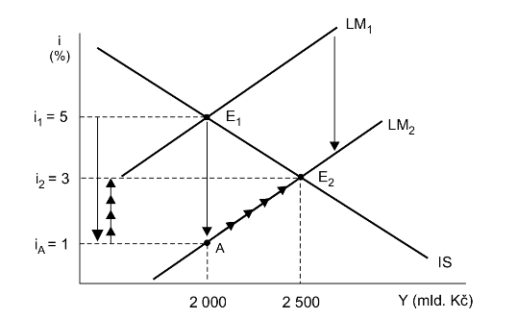
MODEL IS-LM – účinky monetární politiky
Doporučuji umět i níže popsané slovní zhodnocení situace, která je znázorněna graficky.
Monetární expanze
Notes:
Centrální banka provede monetární expanzi (zvýšení peněžní zásoby) => posun křivky LM směrem doprava.
Dojde k posunu z bodu E1 do bodu A, kdy dojde ke snížení úrokové míry (v rovnováze je trh peněz, nikoliv však trh statků a služeb).
Nižší úroková sazba však motivuje firmy k vyšším I a domácnosti k vyšší C na úvěry => roste AD a firmy zareagují zvýšenou výrobou, což zvýší produkt a ekonomika se dostává do bodu E2, kdy je dosažena rovnováha i na trhu statků a služeb.
Bod E2 představuje nový rovnovážný bod, kdy je dosažena nižší úroková míra a vyšší úroveň reálného produktu.

Slide 20
Dilema centrální banky
Centrální banka nemůže zároveň sledovat kritérium stabilní a žádoucí úrokové sazby a kritérium žádoucí úrovně peněžní zásoby v ekonomice.
V určitém časovém období se vždy může zaměřit pouze na jeden z nich.
Toto rozhodování o uplatňování monetární politiky lze sledovat v modelu IS-LM.
Problém je totiž v tom, že zmíněné křivky jsou nestabilní a centrální banka se rozhoduje podle toho, který cíl je v dané situaci schopna dosáhnout.
Bude-li v ekonomice méně stabilní trh s penězi než trh se statky a službami bude centrální banka „hlídat“ úrokovou sazbu.
Jestliže však bude vykazovat menší stabilitu trh statků a služeb než trh peněz budu se orientovat na kontrolu peněžní zásoby.

Slide 21
Kombinace fiskální a monetární politiky
Jako nejčastější příklad kombinace fiskální a monetární politiky v modelu IS-LM je uváděn případ monetární akomodace fiskální politiky.
Jde o situaci, kdy vhodně zvolená monetární politika (expanze) odstraní vytěsňovací efekt způsobený fiskální expanzí v podobě zvýšení vládních výdajů.
Díky monetární expanzi klesne úroková sazba na původní úroveň a nedojde k reakci investic na růst úrokové míry a poklesu produktu.

Slide 22
MODEL IS-LM-BP
Národní ekonomika není uzavřený systém, neboť je spojena se zahraničím.
Toto spojení je možné dvěma způsoby – prostřednictvím mezinárodního obchodu a prostřednictvím mezinárodních finančních trhů.
Vychází ze stejných předpokladů jako model IS-LM, pouze změníme uzavřenou ekonomiku na otevřenou.

Slide 23
Měnové kurzy a jejich systémy
FIXNÍ MĚNOVÝ KURZ:
Fixní kurz znamená státní garanci na jistou úroveň tržní ceny. Tou cenou je směnný kurz domácí měny
Vzhledem k tomu, že při plné konvertibilitě a tedy existenci devizového trhu je těžko možné zaručit naprostou nehybnost kurzu na jedné hodnotě, je v realitě většinou použit fixní kurz s fluktuačním pásmem.
Fluktuační pásmo - stát (měnová autorita) veřejně vyhlašuje (zaručuje), že se devizový kurz jeho měny bude pohybovat v předem známém intervalu
V systému pevných kurzů hovoříme v souvislosti se změnou devizového kurzu o devalvaci (úřední znehodnocení měny) a revalvaci (oficiální zhodnocení měny)
PRUŽNÝ MĚNOVÝ KURZ:
V systému plovoucích (flexibilních) kurzů je devizový kurz měny určován nabídkou a poptávkou na devizovém trhu, tudíž centrální autorita nemusí zasahovat
V systému pružných kurzů používáme pojmy apreciace (zhodnocení) měny a depreciace (znehodnocení) měny
V případě apreciace reálný devizový kurz klesá (↓ R)
V případě depreciace reálný devizový kurz roste (↑ R)
Notes:
Nominální devizový kurz = vyjádření ceny jedné zahraniční měnové jednotky jinou měnovou jednotkou.
Reálný devizový kurz = představuje cenu měny vyjádřenou skrze zboží, které lze za jednotku této měny koupit v cizí zemi v poměru ke zboží, které lze koupit za tuto stejnou jednotku v tuzemsku.
Více k vysvětlení zde: Co to je nominální a reálný měnový kurz? - Česká národní banka (cnb.cz)

Slide 24
Křivka IS v otevřené ekonomice
Při determinaci úrovně rovnovážné produkce v otevřené ekonomice budeme vycházet ze znalostí o čtyřsektorovém jednoduchém keynesiánském modelu a spojíme je se znalostmi o určení rovnovážné produkce v modelu IS-LM
Křivku IS v otevřené ekonomice definujeme:
za předpokladu fixních měnových kursů (tzn. že kurz měny v ekonomice je stanoven centrální bankou a ta také intervenuje při jeho udržení) a fixní cenové hladiny
za předpokladu plovoucích měnových kurzů a fixní cenové hladiny

Slide 25
Platební bilance
Platební bilance České republiky je statistický přehled ekonomických transakcí mezi českou ekonomikou a zahraničím za určité období, obvykle za jeden kalendářní rok.
Položky platební bilance, jež představují příliv finančních prostředků do ekonomiky, jsou položkami kreditními a jsou označovány znaménkem plus. Transakce, které vedou k odlivu finančních prostředků ze země, jsou chápány jako debetní a jsou označovány znaménkem mínus. Z účetního hlediska je platební bilance výrazem zdrojů a užití fondů, a proto musí být vždy vyrovnaná.
Každá kreditní položka nachází v platební bilanci svůj odraz v položce debetní a naopak.
Můžeme ji členit horizontálně (do 5ti hlavních účtů) a vertikálně (základem je princip podvojného účetnictví).
Notes:
Pro makroekonomy je důležité zachytit postavení dané země vůči zbytku světa, což se nejčastěji stanovuje pomocí sledování účtů v rámci platební bilance, jež zjednodušeně řečeno vyjadřuje mezinárodní obchod s výrobky a službami a mezinárodní pohyb kapitálu do země a ze země.

Slide 26
Struktura platební bilance
Vypovídací schopnost platební bilance jako celku není podstatná, protože platební bilance, je vždy vyrovnaná.
Pozornost je potřeba věnovat jednotlivým saldům samostatných účtů a podúčtů a jejich změnám v čase
Struktura platební bilance se skládá z těchto základních účtů, jež se následně člení na podúčty:
1. Běžný účet
2. Kapitálový účet
3. Finanční účet
4. Saldo chyb a opomenutí, statistické diskrepance
5. Změna devizových rezerv (účet oficiálních devizových rezerv)

Slide 27
Běžný účet platební bilance
Bilance na běžném účtu zachycuje mezinárodní obchod se zbožím a službami včetně jednostranných transferů mezi zeměmi.
Běžný účet se skládá z:
Obchodní bilance (rozdíl mezi exportem a importem výrobků a zboží).
Bilance služeb (vyjadřuje rozdíl mezi dovezenými a vyvezenými službami).
Bilance výnosů (příjmy a výdaje, které jsou obrazem předchozího pohybu výrobního faktoru, nejčastěji investic).
Běžných převodů (transakce, které nezakládají nárok na protihodnotu v podobě pohybu zboží, služeb či aktiv).

Slide 28
Kapitálový účet platební bilance
Není příliš významnou položkou v rámci platební bilance.
Zaznamenáváme zde kapitálové transfery související s:
migrací obyvatelstva (převody migrantů),
promíjením dluhů,
převody s nefinančními nevyrobenými hmotnými aktivy (pozemky pro zastupitelské úřady),
převody s nehmotnými právy (patenty, licence, ochranné známky, autorská práva).
POZOR – nezaměňovat s finančním účtem platební bilance!

Slide 29
Finanční účet platební bilance
Zaznamenáváme zde rozdíl mezi přílivem zahraničního kapitálu plynoucího do země z okolního světa (nákupy tuzemských aktiv) a odlivem kapitálu z domácí ekonomiky do zahraniční (nákupy zahraničních aktiv).
Skládá se z podúčtů:
Přímé investice (investice, jejichž cílem je získání úplné nebo částečné kontroly nad domácí firmou a tím i vlivu na její řízení).
Portfoliové investice (mezinárodní finanční toky, které souvisí s investicemi do účastí a do majetkových a dluhových cenných papírů, jejichž cílem není převzetí kontroly a řízení).
Finanční deriváty.
Ostatní investice (krátkodobá a dlouhodobá aktiva a pasiva, která vzniknou v souvislosti s krátkodobými a dlouhodobými půjčkami, úvěry a depozity.

Slide 30
Saldo chyb a opomenutí, statistické diskrepance
Odpočtové položky představující saldo toků, které nebylo možno na výše uvedených účtech jednoznačně identifikovat včetně nesrovnalostí vzniklých při sběru dat, kurzových rozdílech a nezachytitelných platbách.
Změna devizových rezerv (účet oficiálních devizových rezerv)
Zachycujeme zde pohyb likvidních zahraničních aktiv centrální banky a ministerstva financí, které mohou být využívány k financování a regulování nerovnováhy platební bilance.
Nárůst devizových rezerv se účtuje na kreditní straně se znaménkem mínus.
Pokles devizových rezerv na debetní straně platební bilance se znaménkem plus.

Slide 31
Rovnováha PB = křivka BP - předpoklady
Vycházíme ze zjednodušeného předpokladu, že platební bilance je složena pouze z běžného účtu (BÚ) a finančního účtu (FÚ) – ostatní jsou rovny nule
Běžný účet:
Analyzujeme pomocí funkce čistého exportu (NX)
Hlavní faktor, který ho ovlivňuje je domácí a zahraniční důchod
Finanční účet:
hlavním faktorem, který jej ovlivňuje je úroková míra, tj. výnos finančních aktiv
investoři se rozhodují na základě výnosu (pokud jsou stejné podmínky)
Pokud je na běžném účtu přebytek (BÚ) a pokud má být platební bilance za této situace vyrovnaná, musí být finanční účet deficitní (FÚ) (a naopak)
Rovnováhu platební bilance tedy zapíšeme ve tvaru:
BP = BÚ + FÚ

Slide 32
Kapitálová mobilita
Dokonalá kapitálová mobilita:
investoři mohou nakupovat nebo prodávat finanční aktiva bez jakýchkoliv omezení s nízkým náklady
Předpoklady:
neexistuje politické riziko
měly by mít podobné daňové zatížení
stabilní měnový kurz
domácí úroková míra se rovná zahraniční i_{d} = i_{f}
Dokonalá kapitálová imobilita:
kapitál se nemůže vůbec mezi zeměmi pohybovat

Slide 33
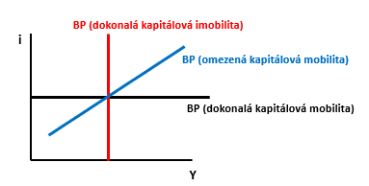
Sklon, poloha a body mimo křivku BP
Křivka BP má obecně pozitivní sklon, který je determinován především stupněm kapitálové mobility.
Čím dokonalejší je mezinárodní kapitálová mobilita, tím plošší je BP a naopak.
Dokonalá kapitálová mobilita tedy znamená, že křivka BP bude horizontální, tedy i_{d} = i_{f}. Stav platební bilance zcela určen úrokovou sazbou a finančním účtem a úloha běžného účtu je zanedbatelná
Dokonalá kapitálová imobilita je stav, kdy překážky v mezinárodním obchodě jsou takové, že změna domácích úrokových sazeb by neměl žádný účinek na pohyb kapitálu. Křivka BP je v tomto případě vertikální a stav platební bilance je zcela určen běžným účtem a faktory, které ho ovlivňují

Slide 34
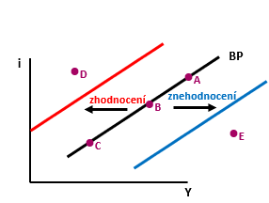
Křivka BP – zhodnocení a znehodnocení
Na našem grafu je křivka BP znázorněna pro reálný měnový kurs (R)
Jestliže dojde k jeho změně, např. zvýšení reálného devizového kurzu (znehodnocení domácí měny), potom dojde ke zlepšení čistých vývozů při každé úrovni důchodu a křivka BP se posune doprava
Při poklesu reálné devizového kurzu dojde ke zhodnocení domácí měny, což povede ke zhoršení čistých vývozů při jakékoliv úrovni důchodu a křivka BP se posune doleva
Je-li poměr zahraniční cenové hladiny k domácí cenové hladině (PF/P) konstantní, potom se reálný devizový kurz zvyšuje, jestliže v systému pevných kurzů dochází k devalvaci domácí měny
Notes:
Devalvace domácí měny posunuje křivku BP doprava, a revalvace (zhodnocení) domácí měny posunuje křivku BP doleva
Body D a E jsou body nerovnováhy platební bilance
V bodě D je platební bilance v přebytku, protože úroková sazba je pro daný důchod příliš vysoká, aby vyvolala čistý kapitálový odliv. Platební bilance je aktivní a měnové rezervy se zvyšují.
V bodě E je také platební bilance v nerovnováze ovšem v deficitu (schodku). Úroková sazby je příliš nízká, aby vyvolala příliv kapitálu, který by vyrovnal schodek běžného účtu, dochází tedy k čerpání měnových rezerv.

Slide 35
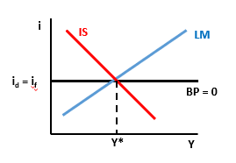
MODEL IS-LM-BP - rovnováha
Notes:
Vnitřní a vnější rovnováha ekonomiky nastává v průsečíku křivek IS, LM a křivky BP
Jedná se o situaci, kdy existuje současná rovnováha na všech agregátních trzích uvnitř ekonomiky (trh zboží a služeb), trhu peněz a ostatních finančních aktiv současně s rovnováhou vnější, tzn. rovnováhou platební bilance
Za předpokladu dokonalé kapitálové mobility lze formálně zapsat rovnici křivky BP ve tvaru: i_{d} = i_{f}
V případě nedokonalé kapitálové mobility (pozitivně skloněná křivka BP) se domácí úroková sazba nemusí rovnat zahraniční úrokové sazbě
Makroekonomická rovnováha bude určena interakcí domácí úrokové sazby, domácího důchodu a reálného kurzu

Slide 36
Mundell-Flemingův model (dokonalá kapitálová mobilita)
analyzuje účinky fiskální a monetární politiky v otevřené ekonomice
vychází z modelu IS-LM
Na horizontální osu nanášíme reálný důchod a na vertikální osu úrokovou míru
díky keynesiánským předpokladům výsledky analýzy v tomto modelu platí ve velmi krátkém období a to zejména pro situace, kdy se ekonomika nachází v recesní mezeře
PŘEDPOKLADY:
fixní cenová hladina
ekonomika je pod potenciálním produktem (nevyužité výrobní zdroje)
IS-LM je doplněn o BP
platí pro malé otevřené ekonomiky, kdy země sama o sobě neovlivní výši (světové) produkce a zároveň neovlivní světovou úrokovou míru. Domácí úroková míra by se za jinak stejných podmínek rovnala světové
model, který předpokládá dokonalou kapitálovou mobilitu

Slide 37
Mundell-Flemingův model (dokonalá kapitálová mobilita)
Doporučuji umět i níže popsané slovní zhodnocení situace, která je znázorněna graficky.
Fiskální expanze a pevné měnové kurzy
i
IS₁
IS₀
LM₀
LM₁
E₁
i₁
E₀
E₂
i = i_{f}
BP
Y₀
Y₁
Y₂
Y
Notes:
Graf s animací (znázornění jeho vzniku). Doporučuji umět i níže popsané slovní zhodnocení situace, která je znázorněna graficky.
Účinnost fiskální politiky v systému pevných kurzů:
Vláda provede fiskální expanzi (↑G) → ↑ poptávky po penězích (M/P konstantní) → ↑ i (křivka IS₀ se posune doprava do IS₁).
Při stávající křivce LM se novým bodem rovnováhy stane Y₁ při zvýšené úrokové sazbě i₁. Jedná se však pouze o rovnováhu vnitřní. Platební bilance je v nerovnováze (existuje přebytek platební bilance), proto není bod E1 bodem všeobecné rovnováhy.
↑i → i_{d} ˃ i_{f} → masivní příliv kapitálu (FÚ PB). Příliv kapitálu vyvolá tlak na zhodnocení domácí měny (v systému pevných kurzů toto CB nemůže dovolit). Prostřednictvím svých intervencí prodává domácí měnu, nakupuje zahraniční měnu a zvyšuje tak domácí peněžní zásobu (↓i) (posun křivky LM₀ doprava do LM₁).
Centrální banka bude intervenovat tak dlouho, dokud se domácí úroková sazba nebude rovnat zahraniční úrokové sazbě.
Konečným výsledkem je rovnováha v bodě E2 při zvýšeném reálném důchodu, původní úrokové sazbě a původně hodnotě domácí měny.
Fiskální politika je maximálně účinná.

Slide 38
Mundell-Flemingův model (dokonalá kapitálová mobilita)
Doporučuji umět i níže popsané slovní zhodnocení situace, která je znázorněna graficky.
Fiskální expanze a pružné měnové kurzy
i
IS₁
IS₀
LM
E₁
i₁
E₀=E₂
i = i_{f}
BP
Y₀=Y₂
Y₁
Y
Notes:
Graf s animací (znázornění jeho vzniku). Doporučuji umět i níže popsané slovní zhodnocení situace, která je znázorněna graficky.
Účinnost fiskální politiky v systému pružných kurzů:
Vláda provede fiskální expanzi (↑G) → ↑ poptávky po penězích (M/P konstantní) → ↑ i (křivka IS₀ se posune doprava do IS₁).
Při stávající křivce LM se novým bodem rovnováhy stane Y₁ při zvýšené úrokové sazbě i₁. Jedná se však pouze o rovnováhu vnitřní. Platební bilance je v nerovnováze (existuje přebytek platební bilance), proto není bod E1 bodem všeobecné rovnováhy.
↑i → i_{d} ˃ i_{f} → masivní příliv kapitálu (FÚ PB). Příliv kapitálu způsobí zhodnocení (apreciaci) domácí měny.
Zhodnocení měny mění relativní ceny exportu a importu, export se stává dražším, import naopak levnějším, což způsobí ↓NX → ↓AD → ↓Y.
Měna se bude zhodnocovat tak dlouho, dokud se domácí a zahraniční úroková sazby nevyrovnají.
Křivka IS se vrací na svoji původní úroveň, obnoví se původní rovnováha reálného důchodu a domácí a světová úroková sazba se vyrovnají.
Konečná rovnováha nastává v bodě E2 = E0 při původním reálném důchodu, původní úrokové míře a zhodnocené měně.
Fiskální politika je naprosto neúčinná.

Slide 39
Úplný vytěsňovací efekt
O úplném mezinárodním vytěsňovacím efektu hovoříme v situaci, kdy fiskální expanze vede ke zhodnocení domácí měny, které vyvolá pokles čistých exportů (export se stává dražším a jeho objem klesá).
Pokles čistých exportů je ekvivalentní původnímu nárůstu vládních výdajů.
Vládní nákupy tedy prostřednictvím zhodnocení domácí měny zcela vytěsní čisté exporty.

Slide 40
Mundell-Flemingův model (dokonalá kapitálová mobilita)
Doporučuji umět i níže popsané slovní zhodnocení situace, která je znázorněna graficky. c
Monetární expanze a pevné měnové kurzy
i
IS
LM₀
LM₁
E₀=E₂
i = i_{f}
BP
E₁
i₁
Y₀=Y₂
Y₁
Y
Notes:
Graf s animací (znázornění jeho vzniku). Doporučuji umět i níže popsané slovní zhodnocení situace, která je znázorněna graficky.
Účinnost monetární politiky v systému pevných kurzů:
Centrální banka provede monetární expanzi (↑M/P) → při fixní cenové hladině toto povede ↑nabídky peněz (L se nemění) → ↓ i (křivka LM₀ se posune doprava do LM₁), ↑Y
Při stávající křivce IS se novým bodem rovnováhy stane Y₁ při zvýšené snížené sazbě i₁. Jedná se však pouze o rovnováhu vnitřní. Platební bilance je v nerovnováze (existuje deficit platební bilance), proto není bod E1 bodem všeobecné rovnováhy.
↓i → i_{d} ˂ i_{f} → masivní odliv kapitálu (FÚ PB). Odliv kapitálu vyvolá tlak na znehodnocení domácí měny (v systému pevných kurzů toto CB nemůže dovolit).
Prostřednictvím svých intervencí nakupuje domácí měnu, prodává zahraniční měnu a snižuje tak domácí peněžní zásobu (↑i) (křivka LM1 se bude vracet zpět do LM0).
Konečná rovnováha nastává v bodě E2 = E0 při původním reálném důchodu a původní úrokové míře.
Monetární politika je naprosto neúčinná.

Slide 41
Mundell-Flemingův model (dokonalá kapitálová mobilita)
Doporučuji umět i níže popsané slovní zhodnocení situace, která je znázorněna graficky. c
Monetární expanze a pružné měnové kurzy
i
IS₁
IS₀
LM₀
LM₁
E₀
E₂
i = i_{f}
BP
E₁
i₁
Y₀
Y₁
Y₂
Y
Notes:
Graf s animací (znázornění jeho vzniku). Doporučuji umět i níže popsané slovní zhodnocení situace, která je znázorněna graficky.
Účinnost monetární politiky v systému pružných kurzů:
Centrální banka provede monetární expanzi (↑M/P) → při fixní cenové hladině toto povede ↑nabídky peněz (L se nemění) → ↓ i (křivka LM₀ se posune doprava do LM₁), ↑Y
Při stávající křivce IS se novým bodem rovnováhy stane Y₁ při zvýšené snížené sazbě i₁. Jedná se však pouze o rovnováhu vnitřní. Platební bilance je v nerovnováze (existuje deficit platební bilance), proto není bod E1 bodem všeobecné rovnováhy.
↓i → i_{d} ˂ i_{f} → masivní odliv kapitálu (FÚ PB). Odliv kapitálu způsobí znehodnocení domácí měny
Znehodnocení domácí měny znamená, že se export stává levnějším a konkurenceschopnějším, dovoz přitom dražším, což povede k ↑NX
↑NX → ↑AD a křivka IS₀ se posouvá doprava do IS₁, reálný důchod roste
Znehodnocování bude probíhat tak dlouho, dokud pokles relativních cen exportu a importu nezajistí přesun ekonomiky do bodu E2.
Tento bod představuje rovnováhu s vyšší úrovní reálného důchodu (Y₂), stejnou úrokovou sazbou a znehodnocenou měnou
Monetární politika je vysoce účinná.

Slide 42
Dokonalá kapitálová imobilita
V případě dokonalé kapitálové imobility (nulové kapitálové mobility) nebude pohyb kapitálu reagovat na pohyb úrokové míry
Za tohoto předpokladu neexistuje vazba domácí úrokové míry na zahraniční úrokovou míru a křivka rovnováhy platební bilance bude vertikální.
Při analýze účinnosti fiskální a monetární politiky budeme vycházet ze situace, kdy vláda či centrální banka provádějí expanzivní fiskální či monetární politiku
Každá modelová situace bude vycházet ze stavu, kdy se ekonomika nachází v bodě vnitřní i vnější rovnováhy E0

Slide 43
Dokonalá kapitálová imobilita
Doporučuji umět i níže popsané slovní zhodnocení situace, která je znázorněna graficky.
Fiskální expanze a pevné měnové kurzy
BP
LM₁
i
IS₁
IS₀
LM₀
i₂
E₂
i₁
E₁
i₀
E₀
Y₀=Y₂
Y₁
Y
Notes:
Graf s animací (znázornění jeho vzniku). Doporučuji umět i níže popsané slovní zhodnocení situace, která je znázorněna graficky.
Účinnost fiskální politiky v systému pevných kurzů:
Vláda provede fiskální expanzi (↑G) → ↑ poptávky po penězích (M/P konstantní) → ↑ i (křivka IS₀ se posune doprava do IS₁), nový bod rovnováhy (i₁ a Y₁)
I přesto, že je nyní i_{d} ˃ i_{f} , nebude to mít žádný vliv na pohyb kapitálu
↑Y → ↓NX z důvodu zvýšení importu a platební bilance se dostane do deficitu
Tento deficit vytváří tlak na znehodnocení domácí měny, ale jelikož se nacházíme v systému pevných kurzů, je pro centrální banku jakékoliv znehodnocení nepřípustné. Bude tedy intervenovat ve smyslu nákupu domácí měny a prodeje deviz (posun křivky LM₀ doleva do LM₁)
Monetární restrikce způsobí další ↑ i a ↓Y (z důvodu ↓I → ↓AD)
Reálný důchod bude klesat tak dlouho, dokud se platební bilance nedostane zpět do rovnováhy. Nový rovnovážný stav pak nastane při původním důchodu (E₂) a zvýšené úrokové míře (i₂).
Fiskální politika je naprosto neúčinná
Hlavním důvodem je úplný vytěsňovací efekt (nejedná se o mezinárodní neboť nedošlo k vytěsnění čistých exportů)

Slide 44
Dokonalá kapitálová imobilita
Doporučuji umět i níže popsané slovní zhodnocení situace, která je znázorněna graficky.
Fiskální expanze a pružné měnové kurzy
BP₀
BP₁
i
IS₂
IS₁
IS₀
LM₀
i₂
E₂
i₁
E₁
i₀
E₀
Y₀
Y₁
Y₂
Y
Notes:
Graf s animací (znázornění jeho vzniku). Doporučuji umět i níže popsané slovní zhodnocení situace, která je znázorněna graficky.
Účinnost fiskální politiky v systému pružných kurzů:
Vláda provede fiskální expanzi (↑G) → ↑ poptávky po penězích (M/P konstantní) → ↑ i (křivka IS₀ se posune doprava do IS₁), nový bod rovnováhy (i₁ a Y₁)
I přesto, že je nyní i_{d} ˃ i_{f} , nebude to mít žádný vliv na pohyb kapitálu
↑Y → ↓NX z důvodu zvýšení importu a platební bilance se dostane do deficitu
Deficit PB vytváří tlak na znehodnocení měny → měna depreciuje a znehodnocení domácí měny se projeví posunem křivky BP₀ doprava do BP₁
Toto ovšem není jediný efekt, neboť zároveň dojde k růstu konkurenceschopnosti domácího zboží v zahraničí, což při splnění Marshallovy–Lernerovy podmínky povede k ↑NX → ↑AD → ↑Y, což se projeví jako další posun křivky IS (IS₂)
Novým bodem celkové rovnováhy se tak stává bod E₂, který představuje průsečík křivek IS₂, BP₁ a LM.
Fiskální politika je účinná.
Velikost této účinnosti pak bude záviset na sklonech křivek IS a LM

Slide 45
Marshallova-Lernerova podmínka
Běžný účet platební bilance se po devalvaci (depreciaci) zlepší pouze v případě, že je součet cenové elasticity poptávky po exportu a cenové elasticity poptávky po importu v absolutním vyjádření větší než jedna.
Změna poptávaného množství importu oproti poptávanému množství exportu musí být dostatečně velká, aby kompenzovala nižší ceny exportu země v jednotkách cizí měny po provedení devalvace.

Slide 46
Dokonalá kapitálová imobilita
Doporučuji umět i níže popsané slovní zhodnocení situace, která je znázorněna graficky.
Monetární expanze a pevné měnové kurzy
BP
LM₀
i
IS
LM₁
i₀
E₀
i₁
E₁
Y₀=Y₂
Y₁
Y
Notes:
Graf s animací (znázornění jeho vzniku). Doporučuji umět i níže popsané slovní zhodnocení situace, která je znázorněna graficky.
Účinnost monetární politiky v systému pevných kurzů:
Centrální banka provede monetární expanzi (↑M/P) → při fixní cenové hladině toto povede ↑nabídky peněz (L se nemění) → ↓ i (křivka LM₀ se posune doprava do LM₁), ↑Y (i₁ a Y₁)
Nižší úroková sazba však nemá žádný vliv na odliv kapitálu ze země, neboť tento na změnu úrokové míry vůbec nereaguje (vertikální BP), tudíž není vyvíjen ani žádný tlak na změnu devizového kurzu
↑Y → ↓NX (deficit platební bilance) → deficit platební bilance vytvoří tlak na znehodnocení domácí měny
V systému pevných kurzů bude centrální banka intervenovat prostřednictvím nákupu domácí měny a prodeje deviz (restriktivní monetární politika), která povede k posunu LM₁ zpět do LM₀
Ekonomika se vrátí do stavu vnitřní i vnější rovnováhy při stejném reálném důchodu (Y₀) a stejné úrokové sazbě (i₀)
Monetární politika je naprosto neúčinná.
Zatímco v systému dokonalé mobility kapitálu (Mundellův-Flemingův model) byl příčinou znehodnocení domácí měny odliv kapitálu, v případě dokonalé kapitálové imobility je to pokles čistých exportů, který vede k deficitu platební bilance a následně k tlaku na znehodnocení měny!!!

Slide 47
Dokonalá kapitálová imobilita
Doporučuji umět i níže popsané slovní zhodnocení situace, která je znázorněna graficky.
Monetární expanze a pružné měnové kurzy
LM₀
BP₁
i
BP₀
IS
E₂
LM₁
i₀
E₀
i₁
E₁
Y₀
Y₁
Y₂
Y
Notes:
Graf s animací (znázornění jeho vzniku). Doporučuji umět i níže popsané slovní zhodnocení situace, která je znázorněna graficky.
Účinnost monetární politiky v systému pružných kurzů:
Centrální banka provede monetární expanzi (↑M/P) → při fixní cenové hladině toto povede ↑nabídky peněz (L se nemění) → ↓ i (křivka LM₀ se posune doprava do LM₁), ↑Y (i₁ a Y₁)
Nižší úroková sazba však nemá žádný vliv na odliv kapitálu ze země, neboť tento na změnu úrokové míry vůbec nereaguje (vertikální BP), tudíž není vyvíjen ani žádný tlak na změnu devizového kurzu
↑Y → ↓NX (deficit platební bilance) → deficit platební bilance vytvoří tlak na znehodnocení domácí měny
V systému plovoucích kurzů domácí měna depreciuje
Znehodnocení domácí měny se projeví dvěma způsoby:
Změna reálného devizového kurzu ovlivňuje polohu křivky BP, tudíž depreciace se projeví posunem křivky BP₀ doprava do BP₁.
Zároveň znehodnocení domácí měny vede k růstu konkurenceschopnosti domácí produkce na zahraničních trzích, proto bude-li splněna Marshallova-Lernerova podmínka, poroste export a tím pádem také čisté exporty, což se projeví posunem křivky IS₀ doprava do IS₁
Nová rovnováha se ustálí při vyšším důchodu (Y₂) a vyšší úrokové míře (i₂) bodě E₂. Tento bod je bodem vnitřní i vnější rovnováhy.
Monetární politika je účinná.

Slide 48
Shrnutí účinnosti FP a MP v modelu IS-LM-BP
 | Fiskální politika |  | Monetární politika
 | Nulová mobilita kapitálu | Dokonalá mobilita kapitálu | Nulová mobilita kapitálu | Dokonalá mobilita kapitálu
Pevný DK | neúčinná | účinná | neúčinná | neúčinná
Plovoucí DK | účinná | neúčinná | účinná | účinná

Slide 49
INFLACE
Projev ekonomické nerovnováhy, jehož vnějším znakem je růst cenové hladiny. Pokud dochází k poklesu cenové hladiny, označuje se tento jev jako deflace.
Deflace = (opak inflace), trvalý pokles všeobecné cenové hladiny (statky jsou levnější)
Dezinflace = snižování míry inflace, tzn. její zpomalování (každé období je nižší)
Akcelerující inflace = zvyšování míry inflace, tzn. její zrychlování (každé období je větší)
Stagflace = ekonomika stagnuje, tzn. reálný produkt se nemění, avšak cenová hladina roste (vysoká inflace při nulovém růstu produktu)
Slumpflace = pokles ekonomiky, resp. jejího reálného produktu a růstu cenové hladiny (vysoká inflace při poklesu produktu
Otevřená inflace = jde o inflaci, která je běžně pozorovatelná a odrážená v cenových indexech.
Skrytá inflace = jedná se o zvyšování cen, které se z nejrůznějších důvodů nepromítá do cenových indexů. Příčinou může být např. chybné sestavení spotřebního koše, změna struktury produkce směrem k cenově výhodnějším produktům, zhoršení kvality výrobků bez změny ceny apod.
Potlačená inflace = dochází k ní tehdy, pokud je cenový růst uměle zablokován zákazem zvyšování cen (např. zmrazením cen nebo stanovením maximálních cen)

Slide 50
Závažnost inflace (typy inflace dle tempa růstu neboli dle její síly)
Mírná (plíživá) inflace = taková inflace, která probíhá po delší dobu relativně mírným
a víceméně stabilním tempem. Nejčastěji se za mírnou inflaci považuje inflace, jejíž míra je jednociferná, tzn. nižší než 10 %. Daná inflace obvykle nepřekračuje tempo růstu výkonu, roste jak nominální, tak reálný produkt a ekonomické subjekty jsou ochotny setrvávat
u hotových peněz. Mírná inflace nemá pro ekonomiku příliš výrazné negativní důsledky a je proto považována za víceméně slučitelnou s jejím zdravým vývojem.
Pádivá inflace = inflace představovaná ročním cenovým růstem ve výši dvouciferných až tříciferných čísel (10–1000 %). Tento typ inflace snižuje výkonnost ekonomického systému
a kvalitu systému sociálního; není tak považována za přijatelnou a je vnímána jako symptom nezdravého ekonomického vývoje. Dochází k rychlejšímu růstu cenové hladiny, než je růst produktu. Důsledkem je klesající kupní síla peněz, což se projevuje v chování ekonomických subjektů, které se snaží držet minimum peněz a inflace se stává součástí kalkulací při uzavírání obchodních smluv.
Hyperinflace = extrémní forma inflace, při níž rostou ceny o tisíce, desetitisíce, statisíce
až milióny procent ročně (= nad 1000 %). Jde v podstatě o zhroucení peněžního systému země. Peníze ztrácejí schopnost plnit své funkce a ekonomika se postupně naturalizuje, tzn. že se od peněžní směny stále více přechází ke směně naturální. Jedná se o extrémní situaci, kdy tempo růstu cen nemá žádný vztah k růstu produktu. Dochází k rozvratu ekonomiky. Lidé se vracejí k barterovým obchodům.

Slide 51
Typologie inflace dle příčin
Poptávková inflace (inflace tažená poptávkou) = tento typ inflace je vyvoláván převahou agregátní poptávky nad agregátní nabídkou. Můžeme ji charakterizovat jako stav, kdy domácnosti, firmy, vláda a zahraniční subjekty chtějí spotřebovávat větší produkt, než jaký při stálých cenách ekonomika vytváří. Poptávka začíná narážet na nabídku statků, přičemž nabídka není schopna se z kapacitních důvodů poptávce přizpůsobit. Rovnováha ekonomiky se přesouvá za úroveň potenciálního produktu a tím dochází k otevření expanzní produkční mezery neboli inflační mezery. Uvedený inflační proces probíhá vždy, když není růst agregátní poptávky doprovázen růstem potenciálního produktu.
Nabídková inflace (inflace tažená náklady) = inflace, jež je zapříčiněna poklesem agregátní nabídky vlivem velkého vzestupu nákladů. Podniky vzhledem k objemu prostředků, které mají k dispozici na dané období, reagují na vzestup nákladů snížením produkce. Skutečný produkt poklesne pod úroveň potenciálního produktu a současně stoupne cenová hladina. Tím se otevře recesní produkční mezera neboli deflační mezera

Slide 52
NEZAMĚSTNANOST
Můžeme obecně charakterizovat jako neschopnost pracovní síly nalézt zaměstnání.
TYPY NEZAMĚSTNANOSTI dle základního dělení:
Dobrovolná – vzniká rozhodnutím samotné pracovní síly neakceptovat danou úroveň mezd nebo hledáním jiného pracovního místa (ať už za účelem lepšího platového ohodnocení nebo možnosti lepší kariéry)
Nedobrovolná – je zpravidla dána situací na trhu práce (převis nabízeného množství práce nad poptávaným)
TYPY NEZAMĚSTNANOSTI dle časového hlediska:
Krátkodobá – trvá v týdnech nebo měsících, nepředstavuje pro ekonomiku závažnější problém
Dlouhodobá – zpravidla delší než 12 měsíců (1 rok), pro ekonomiku představuje větší problém

Slide 53
NEZAMĚSTNANOST
TYPY NEZAMĚSTNANOSTI dle příčin a důsledků:
Frikční – krátkodobá nezaměstnanost u ekonomicky aktivních osob, které přecházejí z jednoho pracovního místa na druhé nebo vstupují na trh práce
Strukturální – nezaměstnanost, která vyplývá z nesouladu mezi kvalifikací nebo rozmístěním osob hledajících práci a požadavky nebo rozmístěním pracovních míst
Cyklická – nezaměstnanost, která vzniká v případě nedostatku pracovních míst na trhu. Je důsledkem nedostatečné úrovně agregátní poptávky po statcích, a tedy i po pracovní síle
Sezónní – nezaměstnanost, která vzniká v důsledku sezónních změn v nabídce zaměstnání nebo nabídce práce. Je považována za součást frikční nezaměstnanosti

Slide 54
Phillipsova křivka = vztah mezi inflací a nezaměstnaností
Nástroj pro porozumění vztahu mezi inflací a nezaměstnaností.
Při vysoké produkci doprovázené nízkou nezaměstnaností dochází v ekonomice k tlakům na rychlejší růst cen a mezd.
Výroba a prodeje jsou vysoké -> firmy si mohou dovolit zvyšovat své produkce a ceny.¹
Charakteristickými rysy mzdové Phillipsovy křivky jsou její záporný sklon, klesající průběh, tvar hyperboly s průsečíkem s vodorovnou osou na úrovni přirozené míry nezaměstnanosti.
Základní myšlenkou Phillipsovy křivky je, že existuje obrácený vztah mezi inflací a nezaměstnaností:
    Když je nezaměstnanost nízká (vysoká míra zaměstnanosti), firmy mají tendenci zvyšovat mzdy, aby přilákaly a udržely pracovní sílu. To vede k růstu mzdové inflace.
    Naopak, když je nezaměstnanost vysoká (nízká míra zaměstnanosti), firmy mají menší tlak na zvyšování mezd, protože pracovníci mají menší vyjednávací sílu. To může vést ke snížení mzdové inflace nebo dokonce k deflaci.
Notes:
¹mohou zde ale být zaměstnanci nebo odborové organizace, kteří jsou si v této situaci, kdy je přebytek volných pracovních míst, schopni vyjednat vyšší růst mezd, případně samotné firmy zvyšují svým zaměstnancům mzdy, aby si udržely pracovní sílu pro svou výrobu.

Slide 55
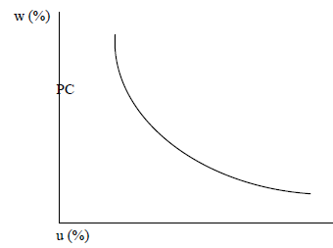
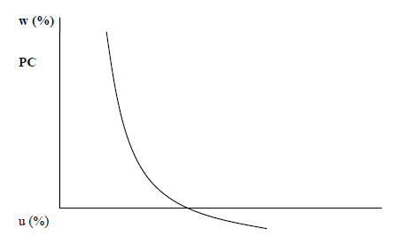
Původní Phillipsova křivka
do roku 1948:
po roce 1948:
V období let 1861 – 1948 měla Phillipsova křivka jak svou kladnou, tak svou zápornou část, přičemž protínala horizontální osu přibližně na úrovni 6 %, z čehož plynula nulová mzdová inflace při této míře nezaměstnanosti.
Za sledované období 1948 – 1957 se Phillipsova křivka nacházela jen v kladných hodnotách

Slide 56
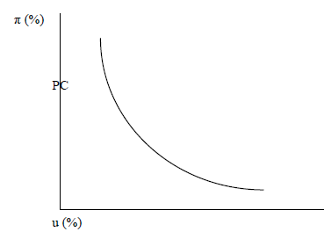
Modifikovaná Phillipsova křivka
Vyjadřuje inverzní vztah mezi mírou nezaměstnanosti a mírou změny všeobecné cenové hladiny, tj. cenovou inflací.
Míra vzájemné komparace mezi nezaměstnaností a inflací je dána sklonem Phillipsovy křivky.
byla považována za jakési menu, resp. návod, pro volbu hospodářské politiky

Slide 57
Pojetí Phillipsovy křivky
Neokeynesiánci interpretovali Phillipsovu křivku jako cílovou škálu pro hospodářskou politiku řízení agregátní poptávky.
Nákladem poklesu míry nezaměstnanosti byl vzestup míry inflace. Jinak řečeno, nízká míra nezaměstnanosti je doprovázena vysokou mírou inflace a naopak.¹
Fiedmanovo pojetí - napadl pojetí permanentně klesající Phillipsovy křivky a předložil vlastní výklad Phillipsovy křivky založený jednak na přirozené míře nezaměstnanosti a současně na platnosti hypotézy adaptivních očekávání.
Přirozená míra nezaměstnanosti, definována Miltonem Friedmanem, je taková míra nezaměstnanosti, která je způsobena frikčními a strukturálními problémy, kdy je trh práce v rovnováze ve smyslu Walrasovy všeobecné ekonomické rovnováhy a při níž je determinována rovnovážná reálná mzdová sazba.²
Notes:
¹ Na základě tohoto pojetí Phillipsovy křivky bylo možné dosáhnout prostřednictvím fiskální a monetární politiky takové kombinace míry nezaměstnanosti a míry inflace, která by s ohledem na priority dané vlády byla v daném časovém okamžiku považována za „optimální“.
² Je neslučitelná s nedobrovolnou nezaměstnaností. Jinak řečeno, tato míra nezaměstnanosti vzniká působením tržních sil a není dlouhodobě ovlivnitelná působením fiskální a monetární politiky. V krátkém období se ekonomika ze stavu přirozené míry nezaměstnanosti může vychýlit, v dlouhém období se ovšem vždy automaticky vrací na úroveň přirozené míry nezaměstnanosti, to je na úroveň potenciálního produktu

Slide 58
Adaptivní a racionální očekávání
Dva hlavní přístupy pro vysvětlení tvorby očekávání.
Milton Friedman do modelu Phillipsovy křivky zavedl právě adaptivní očekávání.
ADAPTIVNÍ OČEKÁVÁNÍ:
Předpokládá, že se lidé učí z minulého vývoje a dřívějších zkušeností a současně se poučují z chyb. V případě inflačních očekávání to znamená, že ekonomické subjekty vytvářejí svá očekávání postupným průměrováním minulých údajů o míře inflace.
RACIONÁLNÍ OČEKÁVÁNÍ:
Ekonomické subjekty neformulují svá očekávání jen na základě minulých zkušeností (adaptivně), ale zahrnují do svých očekávání také všechny dostupné informace týkající se současného a budoucího vývoje.
Monetaristé - Friedman
nová klasická a keynesovská ekonomie
Notes:
Monetaristy a nové klasiky spojuje myšlenka pružných mezd a cen, nové klasiky a nové keynesiánce zase platnost hypotézy racionálních očekávaní.

Slide 59
Phillipsova křivka
Noví klasičtí makroekonomové rozlišovali pouze jednu jedinou Phillipsovu křivku, a to vertikální Phillipsovu křivku. V případě neočekávaného poptávkového šoku připouštěli vznik i tzv. jevové Phillipsovy křivky, která má klasický klesající tvar.
Dle představitelů nové klasické makroekonomie je rozhodující při zvažování účinků prováděné hospodářské politiky povaha zásahu hospodářské politiky.
Na základě předpokladů nové klasické makroekonomie jakýkoli správně předvídaný zásah hospodářské politiky není schopen ovlivnit reálný důchod a zaměstnanost. Výsledkem je pouze nárůst inflace.
Výsledkem nesprávně předvídané hospodářské politiky je pokles reálného produktu, nárůst nezaměstnanosti a inflace.

Slide 60
DALŠÍ DOPORUČENÍ
Tuto prezentaci si doporučuji doplnit dle individuálních potřeb o učivo z přednášek – případně se podívejte do skript, je tam každé téma detailně popsané.
Existují videonahrávky přednášek, případně doplnění z ekospace.cz
Pokud by bylo potřeba konzultace, když Vám něco nebude jasné, tak se na mne neváhejte obrátit (chmielova@opf.slu.cz). ☺

